Slide 1

第三章 词法分析

Slide 2
第三章 词法分析
记号(token)
源程序
词法分析器
语法分析器
取下一个记号
符号表
本章内容
词法分析器：把构成源程序的字符流翻译成记号流，还完成和用户接口的一些任务
围绕词法分析器的自动生成展开
介绍正则式、状态转换图和有限自动机概念

Slide 3
词法分析初步：正则表达式，状态转换图 3.1~3.4

Slide 4
3.1 词法记号及属性
3.1.1 词法记号、模式、词法单元
记号名 词法单元例举 模式的非形式描述
if if 字符i, f
for for 字符f, o, r
relation < , <= , = , … < 或 <= 或 = 或 …
id sum, count, D5 由字母开头的字母数字串
number 3.1, 10, 2.8 E12 任何数值常数
literal “seg. error” 引号“和”之间任意不含
引号本身的字符串

Slide 5
3.1 词法记号及属性
历史上词法定义中的一些问题
忽略空格带来的困难
DO 8 I = 3. 75 等同于 DO8I = 3. 75
DO 8 I = 3, 75
关键字不保留
IF THEN THEN THEN=ELSE；ELSE …
关键字、保留字和标准标识符的区别
保留字是语言预先确定了含义的词法单元
标准标识符也是预先确定了含义的标识符，但程序可以重新声明它的含义

Slide 6
3.1 词法记号及属性
3.1.2 词法记号的属性
position = initial + rate ∗ 60的记号和属性值：
⟨id，指向符号表中position条目的指针⟩
⟨assign _ op⟩
⟨id，指向符号表中initial条目的指针⟩
⟨add_op⟩
⟨id，指向符号表中rate条目的指针⟩
⟨mul_ op⟩
⟨number，整数值60⟩

Slide 7
3.1 词法记号及属性
3.1.3 词法错误
词法分析器对源程序采取非常局部的观点
例：难以发现下面的错误
fi (a == f (x) ) …
在实数是“数字串.数字串”格式下，可以发现下面的错误
123.x
紧急方式的错误恢复
删掉当前若干个字符，直至能读出正确的记号
错误修补
进行增、删、替换和交换字符的尝试

Slide 8
3.2 词法记号的描述与识别
3.2.1 串和语言
字母表：符号的有限集合， 例：∑ = { 0, 1}
串：符号的有穷序列，例：0110, ε
语言：字母表上的一个串集
{ε, 0, 00, 000, …}, {ε}, ∅
句子：属于语言的串
串的运算
连接（积） xy，sε = εs = s
幂 s⁰为ε，s^{i}为s^{i-1}s（i > 0）

Slide 9
3.2 词法记号的描述与识别
语言的运算
并： L ∪ M = {s | s ∈L 或 s ∈ M }
连接： LM = {st | s ∈ L 且 t ∈ M}
幂： L⁰是{ε}，L^{i}是L^{i-1}L
闭包： L∗ = L⁰ ∪ L¹ ∪ L² ∪ …
正闭包： L⁺ = L¹ ∪ L² ∪ …
例
L: { A, B, …, Z, a, b, …, z }, D: { 0, 1, …, 9 }
L ∪ D, LD, L⁶, L*, L(L ∪ D )*, D⁺

Slide 10
3.2 词法记号的描述与识别
3.2.2 正则式
正则式用来表示简单的语言，叫做正则集
正则式 定义的语言 备注
ε {ε}
a {a} a ∈ ∑
(r) | (s) L(r)∪L(s) r和s是正则式
(r)(s) L(r)L(s) r和s是正则式
(r)* (L(r))* r是正则式
(r) L(r) r是正则式
((a) (b)*)| (c)可以写成ab*| c

Slide 11
3.2 词法记号的描述与识别
正则式的例子 ∑ = {a, b}
a | b {a, b}
(a | b) (a | b ) {aa, ab, ba, bb}
aa | ab | ba | bb {aa, ab, ba, bb}
a* 由字母a构成的所有串集
(a | b)* 由a和b构成的所有串集
复杂的例子
( 00 | 11 | ( (01 | 10) (00 | 11) ∗ (01 | 10) ) ) ∗
句子：01001101000010000010111001

Slide 12
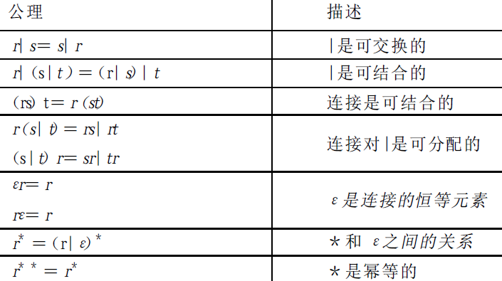
3.2 词法记号的描述与识别
正则式等价：表示同样语言的正则式

Slide 13
3.2 词法记号的描述与识别
3.2.3 正则定义
对正则式命名，使表示简洁
d₁ → r₁
d₂ → r₂
. . .
d_{n} → r_{n}
各个d_{i}的名字都不同
每个r_{i}都是∑ ∪{d₁, d₂, …, d_{i-1} }上的正则式

Slide 14
3.2 词法记号的描述与识别
正则定义的例子
C语言的标识符是字母、数字和下划线组成的串
letter_ → A | B | … | Z | a | b | … | z | _
digit → 0 | 1 | … | 9
id → letter_(letter_ |digit)*

Slide 15
3.2 词法记号的描述与识别
正则定义的例子
− 无符号数集合，例1946,11.28,63E8,1.99E−6
digit → 0 | 1 | … | 9
digits → digit digit*
optional_fraction → .digits|ε
optional_exponent → ( E ( + | − | ε ) digits ) | ε
number→digits optional_fraction optional_exponent
− 简化表示
number → digit⁺ (.digit⁺)? (E(+|−)? digit⁺)?

Slide 16
3.2 词法记号的描述与识别
正则定义的例子（进行下一步讨论的例子）
while → while
do → do
relop → < | < = | = | < > | > | > =
letter → A | B | … | Z | a | b | … | z
id → letter (letter | digit )*
number → digit⁺ (.digit⁺)? (E (+ | −)? digit⁺)?
delim → blank | tab | newline
ws → delim⁺

Slide 17
3.2 词法记号的描述与识别
词法单元的识别
stmt → if expr then stmt
| if expr then stmt else stmt
| ε
expr → term relop term
| term
term → id
| number

Slide 18
3.2 词法记号的描述与识别
词法单元的识别
stmt → if expr then stmt
| if expr then stmt else stmt
| ε
expr → term relop term
| term
term → id
| number
digit → [0-9]
digits → digit+
number → digits(.digits)?(E[+-]?digits)?
letter → [A-Za-z]
id → letter (letter | digit)*
if → if
then → then
else → else
relop → < | > | <= | >= | = | <>

Slide 19
3.2 词法记号的描述与识别
词法单元的识别
词素 | 词法单元名字 | 属性值
Any ws | - | -
if | if | -
Then | then | -
else | else | -
Any id | id | 指向符号表条目的指针
Any number | number | 指向符号表条目的指针
< | relop | LT
<= | relop | LE
= | relop | EQ
<> | relop | NE
> | relop | GT
>= | relop | GE

Slide 20
3.2 词法记号的描述与识别
3.2.4 转换图
关系算符的转换图
return(relop, LE)
=
2
1
>
return(relop, NE)
3
<
*
other
return(relop, LT)
4
开始
0
=
5
return(relop, EQ)
>
=
return(relop, GE)
7
6
other
*
8
return(relop, GT)

Slide 21
3.2 词法记号的描述与识别
标识符和关键字的转换图
letter或digit
开始
*
letter
other
9
10
11
return(install_id())

Slide 22
3.2 词法记号的描述与识别
无符号数的转换图
number → digit+ (.digit+)? (E (+ | −)? digit+)?
E
digit
digit
digit
digit
开始
digit
.
digit
E
+/−
digit
12
13
14
15
16
17
18
other
other
other
*
19
return( installNum( ) )

Slide 23
3.2 词法记号的描述与识别
空白的转换图
delim → blank | tab | newline
ws → delim+
delim
*
开始
delim
other
20
21
22

Slide 24
3.2 词法记号的描述与识别
合成整体转换图
0
…
9
开始
…
12
…
20
…

Slide 25
作业
字符串匹配。给你两个字符串，寻找其中一个字符串是否包含另一个字符串，如果包含，返回包含的起始位置。
如下面两个字符串：
时间复杂度<O(N²)
char *str = "bacbababadababacambabacaddababacasdsd"; char *ptr = "ababaca";

Slide 26
重点
串和语言
语言的运算
正则表达式
状态转换图

